Slide 1
НАО «Евразийский национальный университет им. Л.Н. Гумилева»
Транспортно-энергетический факультет
Кафедра «Организация перевозок, движения и эксплуатация транспорта»
Бекенов Тасыбек Нусупбекович
Профессор, доктор технических наук

Slide 2
по дисциплине MND5307 «Методология научной деятельности»

Slide 3
Лекция № 11
Тема: Обязанности патентообладателя

Slide 4
План:
1 Устройство, как объект изобретения
2 Основные положения
3 Формирование национальной инновационной системы
4 Заключение
5 Список рекомендуемой литературы

Slide 5
Одной из основных обязанностей патентообладателя является использование запатентованных объектов промышленной собственности (изобретения, полезной модели или промышленного образца). Под использованием согласно Патентному закону РК понимается «изготовление, применение, ввоз, предложение к продаже, продажа, иное введение в гражданский оборот или хранение с этой целью продукта, содержащего охраняемый объект промышленной собственности, а также применение охраняемого способа» (пп.2,3 ст.11).

Slide 6
Патентообладатель должен быть заинтересован в предоставлении третьим лицам разрешения на осуществление деятельности, охватываемой исключительным правом, если он не располагает условиями или просто не нуждается в том, чтобы самому использовать изобретение, по крайней мере, во всем его объеме. В интересах патентообладателя предоставить разрешение на использование запатентованного объекта промышленной собственности, например, когда для реализации изобретения требуется большой объем инвестиций, чего патентообладатель не может себе позволить.
По п. 6 ст. 11 Патентного закона РК не имеет значения, используется ли запатентованная разработка самим патентообладателем или лицом (лицами), получившими разрешение на ее использование (на основании лицензионного договора). Существенно важно лишь то, чтобы продукт, содержащий охраняемое изобретение или полезную модель, или охраняемый способ, в котором использованы признаки изобретения, полезной модели, промышленный образец, приведенные в независимом пункте формулы, был реально введен в гражданский оборот, т.е. изготовлялся, применялся, ввозился, продавался и т.д.

Slide 7
Чаще всего патентообладатель заинтересован в выдаче разрешения на использование запатентованного объекта промышленной собственности с определенными ограничениями, которые касаются, как правило:
- времени (разрешение на использование дается до определенной даты; это время не должно, конечно, превышать срока действия охранного документа);
- места (разрешение дается на использование в определенных стране или месте, например, только на фабрике пользователя);
- количества (разрешение дается на использование лишь определенного количества продукта, не превышающего оговоренного);
- цели использования (разрешение дается на использование только для конкретных целей или при этом явно исключаются какие-то определенные цели).

Slide 8
В законе говорится о том, что запатентованная разработка должна использоваться непрерывно после первой публикации сведений о выдаче охранного документа на изобретение в течение любых четырех лет, предшествующих дате подачи такого заявления (п. 4 ст. 11 Патентного закона РК). Неосуществление решения в течение установленных сроков может повлечь для патентообладателя неблагоприятные последствия в виде выдачи заинтересованным лицам принудительной неисключительной лицензии.

Slide 9
В отношении к принудительной лицензии патентное законодательство РК имеет некоторые отличия от законодательств стран СНГ, например:
— условие об использовании, в первую очередь для «обеспечения потребностей внутреннего рынка государства, закреплено не только в патентном законодательстве РК, такое же условие содержится в законодательствах Киргизии, Армении и Украины. В законах же остальных стран СНГ такого условия нет;
— условие о предоставлении неисключительной принудительной лицензии в отличие от законодательства Республики Казахстан не содержится в законодательствах Таджикистана, Туркменистана и Украины.

Slide 10
Когда патентообладатель не может использовать объект промышленной собственности, не нарушая при этом прав обладателя другого охранного документа на объект промышленной собственности, отказавшегося от заключения лицензионного договора на приемлемых коммерческих условиях, то он имеет право обратиться в суд с заявлением о предоставлении ему принудительной неисключительной лицензии на использование объекта промышленной собственности на территории Казахстана. При предоставлении принудительной неисключительной лицензии судом должны быть определены пределы использования объекта промышленной собственности, сроки, размер и порядок платежей, при этом размер платежей должен быть установлен не ниже рыночной цены лицензии. Такая выдача принудительной лицензии закреплена в п. 5 ст. 11 Патентного закона РК, в соответствии с которым право на использование объекта промышленной собственности может быть передано только при уступке охранного документа на этот объект промышленной собственности.

Slide 11
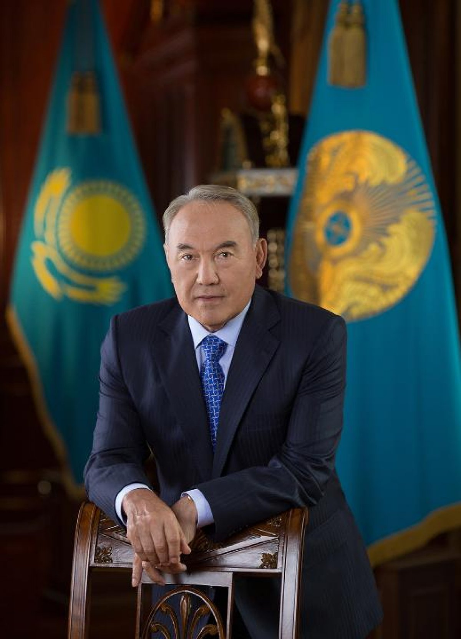
В мае 2003 года президентом Казахстана Н. Назарбаевым была утверждена Стратегия индустриально-инновационного развития Казахстана на 2003-2015 годы (Стратегия). В стратегии уделено внимание вступлению Казахстана в ВТО с целью создания благоприятных условий для устойчивого экономического роста за счет осуществления внешней торговли и коренной перестройки внутренних условий производства товаров и услуг в соответствии с правилами и нормами, принятыми в этой организации.

Slide 12
СПАСИБО ЗА ВНИМАНИЕ!

